Slide 1

Aplicación de gestión de compras: Mi lista de compra
Nombre: Benjamín Rodríguez Román Curso: Programación para dispositivos móviles Profesor: Manuel Moscoso Fecha: 17 de Octubre de 2023

Slide 2
Problemática
* Se busca una aplicación que permita ofrecer a los usuarios la posibilidad de realizar el registro de artículos comestibles u otra mercadería.
* Se necesita mantener un registro completo de lo comprado y lo que se necesita comprar.
* Construir una interfaz o presentación preliminar de la interfaz de usuario.

Slide 3
Requerimientos Funcionales
* Permitir gestionar una lista de lo que se necesita comprar (CRUD). * Permitir definir un presupuesto para la compra. * Calcular y mostrar el precio total de la lista de compra. * Permitir gestionar un inventario de lo que ya se tiene en casa (CRUD). * Permitir gestionar los lugares de interés. * Mantener un historial de lo comprado y los lugares de interés visitados. * Integrar registro escrito y por voz. * Realizar recordatorios de las compras

Slide 4
Requerimientos No Funcionales
* Que exista personalización de la aplicación para los usuarios.
* Que la aplicación sea atractiva visualmente.
* La app debe tener un flujo intuitivo entre las pantallas.

Slide 5
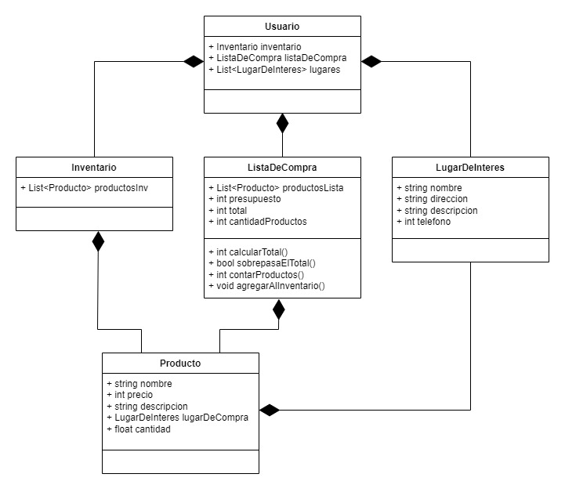
Diagrama de clases del problema

Slide 6
Aplicación en ejecución

Slide 7
Gracias por su atención

